Slide 1
Certitude des relations
Mercredi 9 décembre 2015
Parole donnée N° 232

Slide 2
Le programme du mois de décembre 2015
Joie et certitude
Parole Donnée N° 231
Mercredi 2 décembre
Certitude des Relations
Parole Donnée N°232
Mercredi 9 décembre
Certitudes morales
Parole Donnée N°233
Mercredi 16 décembre
Devenir Certain
Parole
Donnée
N°234
Mercredi
30
décembre

Slide 3
Définition et étymologie
Certitude
assurance pleine et entière de l’exactitude de quelque chose.
état de l’esprit qui croit posséder la vérité » => croire va de l’opinion la plus indécise à l’assentiment la plus absolu.
Conviction qu’a l’esprit que les objets sont tels qu’il les conçoit.
État de l’esprit à l’égard d’un jugement qu’il tient pour vrai sans aucun mélange de doute
Synonymes
assurance, autorité, fermeté, sûreté, stabilité
clarté, confirmation, conviction, évidence, infaillibilité, netteté, réalité, vérité,
croyance, dogme, espoir, espérance, foi, opinion, persuasion

Slide 4
Remarque sur le titre et problématiques
On doit au physicien Heisenberg l’expression « relations d’incertitude ». Une grande partie de la physique moderne a remis en cause le déterminisme de la physique newtonienne.
Le champ éthique a lui aussi subi une profonde révolution. Les rapports humains peuvent paraître de plus en plus incertains. Les rapports unissant l’homme et la femme, les parents et les enfants, les professeurs et les étudiants, les employeurs et les employés, le pays et ses citoyens, qui paraissaient jadis aller de soi sont aujourd’hui remis en cause, quant à leur raison d’être, leur nature, leur intensité, leur durée. Ce que l’être humain a gagné en autonomie personnelle et en libre-choix, il semble l’avoir perdu en termes d’unité, de solidité, de pérennité dans ses liens avec autrui.
Allons-nous vers un monde où nous tiendrons moins aux autres ?
Quels que soient les facteurs d’érosion des liens, l’amour lui-même est la première victime de l’incertitude. Avec cette incertitude sur la relation fondamentale, le sens de la vie et les valeurs sont profondément remis en cause.
Cette présentation explore ces bouleversements et propose des solutions.

Slide 5
Thèmes abordés dans cette présentation
L’ordre social fut longtemps calqué sur l’ordre de la nature, au risque de paraître entraver l’autonomie individuelle et la créativité. Mais aujourd’hui, l’être humain est souvent sans repère et sans amarres dans ses relations avec autrui qui deviennent floues et instables. (diapositives 17-20)
De nombreux jeux collectifs et notamment le football illustrent pourtant l’importance d’une certitude des relations (21-22). L’exemple du football aide à définir les paramètres qui rendent les relations certaines ou incertaines.
La présentation explore en premier lieu ce qui peut fonder des relations plus certaines, et nous donner de bonnes raisons de tenir aux autres. Elle montre ensuite sur quels points nous devons travailler pour établir des relations plus certaines avec les autres.

Slide 6
Le défi des relations humaines
Toute relation humaine comporte une part d’incertitude. Les relations humaines concernent des êtres libres, qui s’engagent consciemment et volontairement dans un lien. Toutefois, les rapports humains ont longtemps été régis par des règles, des principes, des codes, qui aujourd’hui sont fragilisés et remis en cause
Rapports institutionnels
Sphère publique
Lien avec la nation, l’école, l’entreprise, l’administration, la loi
Rapports interpersonnels
Sphère privée
Famille, amis, voisinage
Ce qui peut rendre une relation plus certaine
Voir diapositives 23-24
Une motivation, une raison d’être
Un but (regarder dans la même direction)
la présence, l’incarnation du rôle.
L’engagement concret par des actes
La réciprocité, l’échange, la communication
Un cadre temporel régulier, périodique
Un cadre spatial où chacun trouve sa place

Slide 7
Citations
L’amour fait monter en moi des sèves et des certitudes si radieuses et si puissantes !
Charles de Gaulle
1890-1970
Je croyais t’aimer, avant ; ce n’était rien à côté de la certitude que j’en ai aujourd'hui.
Henry Miller
1891-1980
L’amour doit être assez puissant pour devenir une certitude. Alors, au lieu d’être attiré, il attire.
Hermann Hesse
1877-1962
Prisonnier

Slide 8
Première partie
Discussion par tables

Slide 9
Une Relation devenue plus certaine
Table 1
A cette table, chacun dira quelle relation est devenue plus certaine dans sa vie, au cours de l’année 2015. Ce peut être une relation personnelle avec quelqu’un de votre parenté, un (e) ami (e), des collègues, un groupe de personnes, une collectivité (votre ville, votre pays), ou Dieu.
En quoi la relation est-elle devenue plus certaine ? Qu’est-ce qui a permis cela ?

Slide 10
Table 1
Ayaka : La relation avec ma mère est devenue plus certaine, alors que je me suis éloigné d’elle, physiquement, en venant en France. En 2014, notre relation était incertaine parce que pauvre. J’avais plus de relation et de communication avec mon père. Depuis que je suis en France, chaque fois que j’appelle, j’ai d’abord mon père ; un jour, j’ai appelé, j’ai eu Maman. Le matin, j’avais lu des paroles spirituelles pour commencer la journée et une phrase m’avait frappée. « Même si la Maman est misérable, il n’y a qu’une seule Maman. » J’ai ouvert le cœur de ma Maman et mon cœur s’est ouvert.
Asae : Cette année, ma relation avec Anne-Laure et sa maman est devenue beaucoup plus certaine. Je les ai rencontrées en 2013, mais nos relations étaient restées superficielles. Depuis que je les ai invitées à Culture et Paix, tout est devenu beaucoup plus profond entre nous. En 2015, elles m’ont même offert une croisière en Méditerranée cet été. C’est la maman d’Anne Laure qui a décidé cela. Ce sont des personnes très généreuses. Mais c’est incroyable qu’elles aient fait cela pour moi. Jamais je n’aurais imaginé que quelqu’un me fasse un si beau cadeau.

Slide 11
Des rapports encore incertains
Table 2
A cette table, chacun dira quels facteurs peuvent rendre ses rapports avec autrui encore incertains. (3 réponses)
◻mon égoïsme ◻mes préjugés ◻ma méfiance ◻ ma désinvolture ◻ma superficialité ◻ma platitude ◻mon instabilité ◻mon irresponsabilité ◻ma froideur ◻ma timidité ◻ma mauvaise foi ◻mon ambiguïté ◻mon manque d’assurance ◻ autres
Parmi ces trois facteurs, sur lequel devez-vous le plus travailler en 2016, et pourquoi ?

Slide 12
Table 2
Nicole : j’ai essayé d’aider une personne, en lui faisant une caresse amicale sur l’épaule, elle m’a rejetée. Je vois qu’il y a un conflit intérieur des deux côtés. Qu’est-ce qui ne va pas ? Je ferai des efforts en 2016. Je sais que je dois mieux écouter les autres, et aussi me rappeler le prénom des personnes. Je n’y ai jamais travaillé avant. Mais je vois que c’est important.
Torrence : j’ai des préjugés qui m’empêchent d’engager des liens plus forts. J’ai peur de mes préjugés qui bloquent la relation. Il y a aussi mon manque d’assurance. Je me sous-estime souvent, et cela rend la relation incertaine.
Gabriel : Je me reconnais des préjugés et de la méfiance qui me condamnent parfois à des rapports flous et distants. Il peut y avoir de la Froideur dans mon caractère.
Inshil : longtemps, je m’exprimais peu, j’écoutais beaucoup, j’étais un peu passive. J’avais mes propres idées sur ce que je devais dire => cela créait des blocage qui rendaient mes rapports tendus et difficiles.

Slide 13
Résolutions – Vision 2020
Table 3
Restaurer de la certitude dans des liens incertains
Quelle part d’incertitude est nécessaire dans des relations saines ? Quels facteurs peuvent amener une incertitude nuisible ? Quelles bonnes pratiques affaiblissent l’incertitude et renforcent la certitude dans les relations ?

Slide 14
Toute relation saine comporte une part d’inconnu, de surprise. C’est l’incertitude positive : dans la confiance, on peut faire face à l’imprévu. Nous avons tous des personnalités différentes que ce soit entre amis ou dans un couples. On apprécie dans l’autre les qualités qu’on n’a pas soi-même. Ces relations qui bousculent nos certitudes et élargissent notre horizon demandent de surmonter ses préjugés, et d’aovir une ouverture d’esprit. Mais il faut un objectif commun pour surmonter les différences.
Facteurs d’incertitude nuisible : manque de confiance, jalousie, envie. Se surmonte par un amour sincère.
L’hypocrisie est très nuisible, elle sauve les apparences, mais ce n’est pas la bonne attitude.
L’indifférence est grave. La conscience n’a pas été stimulée à avoir la bonne attitude.
Le manque de respect, le cynisme, la désinvolture, peuvent rendre une relation incertaine. Plus on montre de respect et d’humilité, plus une relation peut se renforcer
Une bonne pratique pour renforcer une relation est la patience, avec des limites. On peut mettre le hola extérieurement, mais rester patient, soucieux de l’intérêt de l’autre.
Dans tous les cas, nous devons vaincre notre égoïsme, notre confort.
Quelle que soit la méthode, la certitude relationnelle doit partir d’un amour véritable.

Slide 15
Deuxième Partie
Exposé de Laurent Ladouce
Directeur de l’Espace Culture et Paix

Slide 16
relations certaines et incertaines
Relations
Relations certaines et incertaines
De relatio, récit, narration. Quelque chose se passe entre A et B.
Rapport d’une chose à une autre.
Interaction dynamique, force de liaison entre au moins deux êtres
échange, partenariat, communication
Action de donner et recevoir entre un élément sujet et un élément objet
Inanimé
Vivant
personne
sujet
objet
Inanimé
Vivant
personne
Plus le degré de psychisme et d’autonomie des partenaires est grand, plus la relation peut être aléatoire et imprévisible
Ce partenariat peut être accidentel, extérieur. Il ne se reproduira pas. Il peut aussi obéir à des règles (lois) précises et universelles. Ces lois dictent de façon presque prévisible le comportement des partenaires. Plus la loi est précise, plus le fonctionnement de la relation est certain, c’est-à-dire prévisible, codifié, stable, assuré, durable. La force de liaison et de cohésion est si certaine que les chances de rupture ou de modification de la relation sont limitées.

Slide 17
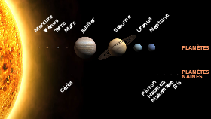
Le modèle de relations certaines dans la nature
L’univers n’a cessé d’accueillir de la nouveauté et de l’imprévu. Le modèle scientifique contemporain a montré combien il peut y avoir d’incertitude et de « jeu » dans une nature que l’on croyait figée dans le déterminisme. L’univers n’est pas chaotique pour autant. Il « tient » au contraire et manifeste une grande cohérence.
La science identifie quatre grandes interactions, qu’elle modélise par des équations mathématiques
L’univers constitue un vaste ensemble constitué de galaxies.
Dans notre galaxie (la Voie Lactée), le système solaire (situé à environ environ 8 kpc) du centre galactique comporte une étoile, le Soleil, et des corps célestes définis gravitant autour de lui : 8 planètes et leurs 175 satellites naturels (« lunes »), cinq planètes naines et des milliards de petits corps (astéroïdes, planètes mineures, comètes, poussières etc.).

Slide 18
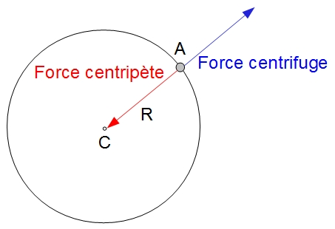
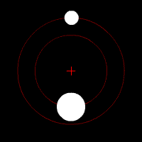
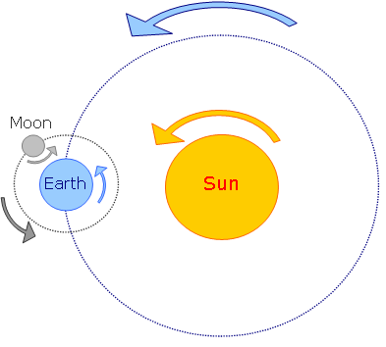
Certitude des relations
La terre est un objet défini, d’une certaine composition physico-chimique, occupant un volume constant. Elle a une certaine densité. Elle occupe une orbite précise, à une certaine distance du soleil. Tout en effectuant une rotation journalière de 24 heures autour de son axe, elle effectue une révolution autour du soleil en 365 jours, à vitesse constante, toujours dans le même sens. Son satellite la lune effectue une révolution mensuelle autour d’elle. La rotondité de la terre, son orbite, son mouvement et de nombreux autres facteurs spatio-temporels complexes permettent l’existence du climat, des saisons, et d’un fonctionnement naturel. Voilà quelques exemples de certitude des relations dans la nature.

Slide 19
Ordre naturel dans l’univers
Centre de la galaxie
Ordre
individuel
Ordre
vertical
Soleil
Mercure
Vénus
Terre
Mars
Jupiter
Ordre horizontal

Slide 20
Les rapports sociaux, entre ordre et liberté personnelle
L’anomie* des relations humaines dans la société contemporaine mine la cohérence, le vivre-ensemble. D’où la tentation d’un retour à la surveillance. Ce qu’il faut, c’est au contraire un retour à la bienveillance
Grands-parents
Ordre
vertical
Parents
Ordre
Individuel
(autonomie)
F & S
F & S
Enfants
F & S
F & S
Hétéronomie
Ordre horizontal
* Terme créé par Emile Durkheim en 1893 : caractérise l'état d'une société dont les normes réglant la conduite de l'humain et assurant l'ordre social apparaissent inefficients.

Slide 21
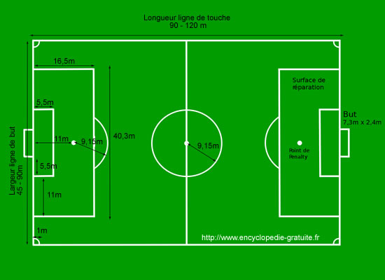
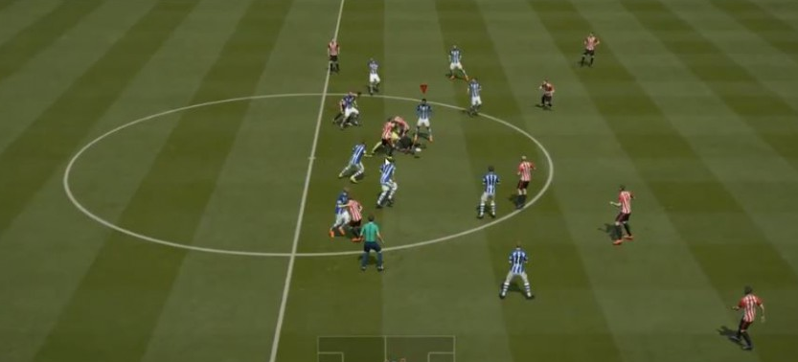
Les sports collectifs : spontanéité du jeu et certitude des relations
Les jeux collectifs de ballon rond (football, handball, basket ball etc…) sont très codifiés quant à la composition des équipes, les postes de jeu, les gestes autorisés et défendus, la réglementation du terrain et du temps de jeu.

Slide 22
Jeu et relations certaines
Exemple : le football se joue avec des règles très codifiées et immuables. Ces règles contraignantes ne ferment pas le jeu, mais permettent au contraire des combinaisons variées, des stratégies de défense et d’attaque. Entre équipes de niveau égal, il s’agit de trouver la faille dans les relations certaines du dispostif établi par l’adversaire.
Deux équipes adverses
Un club, des supporters
Actions
précises
Jeu au pied, de tête. Seul le goal joue avec les mains
Passes, touches, coups francs
Gestes techniques
Onze joueurs
Des postes bien définis
Un entraîneur un capitaine
Attaquer
défendre
Marquer un but, prendre un but
Espace
Dimensions du terrain
Temps
Deux mi-temps de 45 minutes
Temps réglementaire, arrêts de jeu
Prolongations dans les coupes
Rond central
Lignes, buts
deux camps
Surface de réparation
Touches, sortie de but, hors-jeu, corner
règles
Arbitre et arbitres
Sanctions
(jaune, rouge)
Enjeu
Ballon rond en cuir
Marquer des buts, ne pas en prendre
Actions de jeu permises et défendues
Fautes volontaires, involontaires

Slide 23
Sept paramètres des relations certaines
Une motivation : avoir de bonnes raisons de s’unir, donner à la relation l’assurance d’un bien-fondé.
Un but : avoir un objectif commun qui fédère les volontés individuelles vers un intérêt supérieur.
Une présence : des acteurs qui s’identifient totalement à leurs rôles et s’y impliquent
Un engagement concret et des gestes précis qui rendent les relations nettes et claires
Une réciprocité dans les échanges (savoir communiquer) qui rend la relation dynamique et variée.
Une périodicité et un rythme, qui stabilise la relation dans le temps, la rend durable
La bonne distance qui stabilise la relation dans l’espace, la rendant assurée

Slide 24
1. Pourquoi ? (la relation est motivée, elle a un bien-fondé)
division
origine
Objet
union
Sujet
6. Quand ? Relations encadrées dans le temps
4. Quoi ? Gestes clairs, appropriés
3. Qui ? s’identifie à son rôle (présence)
5. Comment ? Relations coordonnées, communication
2. Pour quoi ? (la relation tend vers un objectif commun et défini)
7. Où ? Relations encadrées dans l’espace

Slide 25
1. Fonder, justifier, légitimer la relation
Nécessité insuffisante de rester ensemble
Raisons nécessaires et suffisantes de rester ensemble
Force, accident, danger, habitude, séduction, illusion
Il vaut mieux s’unir pour quelque chose que contre quelque chose
Fin de l’idéologie marxiste-léniniste => éclatement rapide de l’URSS, de la Yougoslavie
Raison Pratique chez Kant
Ren (仁 )dans le confucianisme
L’amour vrai dans l’unificationnisme

Slide 26
Qu’est-ce qui rend une relation certaine ?
Raison pratique
Pour Kant la volonté bonne dictée par la raison pratique garantit les relations certaines. Les partenaires se respectent car ils respectent le contrat moral qui les unit.
Dans un texte célèbre (voir diapo suivante), Kant oppose la certitude naturelle (déterminisme) qui exclut la liberté et la certitude morale, qui exalte au contraire la liberté de l’être humain
Bonne volonté
objet
sujet
Union
Bonheur

Slide 27
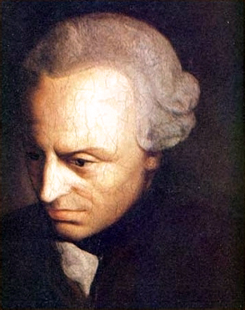
Deux choses me remplissent le cœur d'une admiration et d'une vénération, toujours nouvelles et toujours croissantes, à mesure que la réflexion s'y applique : le ciel étoilé au-dessus de moi et la loi morale en moi. […] Le premier spectacle, d'une multitude innombrable de mondes, anéantit pour ainsi dire mon importance, en tant que je suis une créature animale qui doit rendre la matière dont elle est formée à la planète après avoir été pendant un court espace de temps douée de la force vitale. Le second, au contraire, élève infiniment ma valeur, comme celle d'une intelligence, par ma personnalité dans laquelle la loi morale me manifeste une vie indépendante de l'animalité et même de tout le monde sensible.
Le Ciel étoilé (dehors)
La loi morale (dedans)
Créature
Déterminisme
Cause à effet
Créateur
Liberté
législateur

Slide 28
Le désir de relation certaine
Seul parmi tous les êtres de l’univers, l’être vivant devra vivre sa vie comme un être libre, qui décide de son sort. L’être humain veut compenser l’incertitude fondamentale de sa condition en nouant de son plein gré des relations certaines, nécessaires, dont il est l’auteur souverain.
Pour Confucius le Rén (仁) est la force de liaison qui instaure une certitude dans les rapports humains. (voir diapositive N° 30)
Dans toutes les cultures, on observe une aspiration universelle de l’être humain masculin (l’homme) d’unir sa destinée à l’être humain féminin (la femme)

Slide 29
Le sinogramme 仁 (Rén) comporte les caractères 人 (la personne ) et 二 (deux)
Ren évoque généralement la façon dont deux personnes doivent se traiter l’une l’autre, l’interaction appropriée entre deux personnes.
On traduit Rén par bienveillance ou humanité ce qui sous-entend que l’essence de l’humanité n’est pas la raison ou la liberté mais l’éthique, à savoir une bienveillance mutuelle entre deux personnes.
Rejoint l’idée occidentale que respecter autrui, c’est honorer sa nature humaine autant que la sienne.
Pour Confucius, la plus haute forme de bienveillance et le comble de l’humanité réside dans l’interaction entre le parent attentionné et l’enfant dépendant.
Fan Chi demanda ce qu’est l’humanité. Le maître répondit que c’est d’aimer les autres. Fan Chi demanda ce qu’est la sagesse. Et le maître dit : « c’est de connaître les autres ».
Bienveillance : accord mutuel entre deux êtres favorisant leur compréhension réciproque.
Bienveillance, humanité. Innée en l’homme, ne peut s’enseigner. Se développe en chacun dans le cours de la vie et en interaction avec autrui.

Slide 30
Le Point de vue unificationniste
Dans toutes les relations, l’amour vrai constitue la meilleure raison d’être et le meilleur ciment. Seul l’amour vrai peut mobiliser le cœur des personnes et les amener à s’impliquer totalement, dans un but de joie.
Les partenaires sujets et objets
sont les acteurs d’un processus d’origine-division-union et s’inscrivent dans un fondement de quatre positions. Cela constitue le cadre spatio-temporel de la relation. Mais si la relation doit avoir un cadre et des repères, une « tradition », elle ne vit que par la présence et l’engagement concrets de tous les acteurs, leur implication dans le moment.
Amour Vrai
origine
division
Union
joie

Slide 31
Remarques
Des relations qui ne reposent que sur le charisme et la personnalité d’une figure providentielle sont menacées de fragilité si cette personne n’a pas légué une doctrine et une tradition.
Des relations trop réglementées, trop « constitutionnelles » sont aussi menacées d’incertitude si elles ne suscitent pas des personnalités remarquables.
L’histoire des Etats-Unis semble montrer une combinaison réussie entre un système constitutionnel très stable et l’émergence assez fréquente de personnalités fortes.
Ces derniers temps, le projet européen a souffert d’un excès de réglementation anonyme et d’un déficit de personnalités marquantes. Cela renforce les tendances eurosceptique et les doutes sur l’avenir de l’UE.

Slide 32
2. S’aimer, (ce n’est pas se regarder l’un l’autre), c’est regarder dans la même direction (Saint-exupéry)
division
origine
Femme
union
Mari
S’unir contre quelque chose ou quelqu’un a moins de force que s’unir pour quelque chose ou quelqu’un. Des relations deviennent incertaines par absence de projet, de vision, de but.
Distinguer le but individuel et le but de l’ensemble.
On ne sait pas où on va, quel est l’objectif. Par exemple, certaines unions conjugales cassent lorsque les enfants acquièrent leur autonomie et quittent le foyer. Le couple ne tenait que par le soin donné aux enfants
couple
enfants

Slide 33
3. présence et pouvoir d’attraction
« L’amour doit être assez puissant pour devenir une certitude. Alors, au lieu d’être attiré, il attire. » Hermann Hesse
Une personne est d’autant plus fiable et certaine dans ses rapports avec autrui qu’elle est sûre d’elle-même et certaine de son identité (voir diapositive N° 35)
Dans le mariage, l’homme et la femme doivent s’engager à tenir leurs rôle d’époux et d’épouse puis de père et de mère dans la durée du mariage et du projet familial.
On est un partenaire d’autant plus présent dans le mariage qu’on a réussi à créer des liens durables avec les parents et les frères et sœurs de sa famille d’origine. Une histoire affective incertaine et chaotique ne peut que fragiliser le lien conjugal et familial
Même dans les rapports « professionnels », il est très important d’avoir de la présence, d’apporter une dimension personnelle dans les relations.
A l’inverse, la personne trop imposante peut tuer la relation, laissant peu d’espace aux autres.

Slide 34
Incarnation individuelle de vérité et corps en relation du point de vue du but
Amour
propre
But individuel
Corps
Incarnation
Individuelle de vérité
Esprit
Amour
altruiste
But de l’ensemble
Corps en relation
Union
Corps en relation
Fondement intérieur de quatre positions
Devenir une personne vraie – Savoir être
Fondement extérieur de quatre positions
Créer une famille – Savoir aimer

Slide 35
Éduquer la certitude relationnelle
Le lien qui doit unir le citoyen à son pays fait l’objet d’une éducation au civisme et aux droits et devoirs du citoyen. L’Etat assure notre sécurité politique
Trop complexe et touffu, le code du travail français rend les rapports économiques et sociaux rigides et tendus. La complexité finit par créer l’incertitude et la précarité qu’on pretend combattre, car les exclus sont nombreux.
La pire exclusion n’est ni politique ni socio-économique. La solitude en France est avant tout le signe d’une exclusion affective et d’une incertitude relationnelle.
Le projet relationnel principal de l’être humain est plus intérieur et profond que simplement politique ou économique. Il n’est pas de devenir un citoyen ou un travailleur, mais de réussir sa vie affective. Trouver une vraie famille est plus important que de trouver un vrai travail.
Pour un homme, il s’agit de devenir le plus certain possible comme fils, comme frère, comme époux et comme père. Pour une femme, de devenir la plus certaine possible comme fille, comme soeur, comme épouse et comme mère (voir diapos 37 et 38).

Slide 36
Projet affectif et certitude des liens familiaux
Amour
vrai
“rond central”
Amour du mari
Amour de la femme
Epoux
Epouse

Slide 37
Les étapes de la certitude affective et relationnelle
Dieu
M F
GOD
Époux
Épouse
Parents
Frère
Soeur
Amour parental
Amour conjugal
Amour fraternel
Amour filial
Fils
Enfant
M F
Fille

Slide 38
4. Les sentiments en actes
Ce que dit le code civil en France
Chapitre VI : Des devoirs et des droits respectifs des époux
Article 212 : Les époux se doivent mutuellement respect, fidélité, secours, assistance.
Article 213 : Les époux assurent ensemble la direction morale et matérielle de la famille. Ils pourvoient à l'éducation des enfants et préparent leur avenir.
L’acte de mariage rappelle les actions précises qui donnent au mariage sa stabilité. Mais l’éducation aux sentiments moraux (notion établie par Adam Smith) est sans doute moins certaine que l’éducation au civisme et aux rapports de travail.

Slide 39
5. Communication et relation
Etymologiquement, la relation est un « récit » ou une « narration ». Tout milieu qui veut garder ses membres et en accueillir de nouveau doivent trouver les mots justes et les bonnes explications, le bon récit, dans lequel tous peuvent se reconnaître, auquel tous peuvent s’identifier. Dans n’importe quel milieu, il est très important de trouver les mots qui s’adressent à tous et sauront toucher le cœur de chacun.
La communication (par les mots ou le langage corporel) peut-être perçue comme naturelle et adaptée, ou alors comme masquant ou ignorant les vrais problèmes.
Il peut arriver qu’une collectivité se mente à elle-même, s’invente un langage décalé et une communication qui ne rend plus compte de la réalité vécue. A ce moment là, l’écart entre les mots et les choses rend la relation incertaine.
Des troubles dans la communication, un constat plus fréquent de malentendus, de « mésententes » est probablement le signe que l’incertitude et l’ambiguïté sont en train de miner la relation et qu’il est temps de mettre les choses au point avant qu’une crise éclate.

Slide 40
6. Un cadre temporel régulier, périodique
Ce qui structure et rend certaine une communauté, c’est aussi sa pérennité, grâce à un calendrier stable, des périodes et des échéances. Plus une relation résiste à l’épreuve du temps et s’inscrit dans la durée, dépassant les circonstances immédiates de sa naissance, plus elle a des chances de devenir certaine.
Toutes les grandes religions, par exemple, ont surgi dans des contextes historiques précis. Or elles ont su traverser les siècles, les crises internes, en se dotant d’un calendrier liturgique contraignant (offices religieux, temps de prière, fêtes etc.) qui inscrivent les fidèles dans une durée non seulement historique, mais quasiment cosmique et éternelle.
Pareillement, la vie politique et culturelle des nations est marquée par des périodes très précises, et des commémorations
Il en est de même des relations interpersonnelles. Elles ne peuvent être certaines que si elles sont suivies et régulières, entretenues par un « rituel » dans les bons comme dans les mauvais moments.

Slide 41
7. Un cadre spatial où chacun trouve sa place
Moi
Supérieurs
Derrière
Droite
Subordonnés
Devant
Gauche
Dans toute relation s’exercent des forces centripètes et des forces centrifuges. Une relation ne devient certaine que si chacun trouve son orbite et la bonne distance avec eux qui sont au-dessus ou au-dessous, à gauche et à droite, devant et derrière.
Un terrain de sport est structuré autour d’un rond central et comporte des lignes. De même l’espace des relations doit comporter une structure qui rend les rapports équilibrés et plus sûrs. C’est un principe fondamental de l’architecture et de l’urbanisme : organiser l’espace pour qu’il renforce la cohésion sociale et la qualité des échanges.

Slide 42
conclusion
La force de l’amour est le principal facteur qui rend les relations humaines certaines ou bien incertaines. Tout dépend de la direction qui est donnée à cette force de l’amour. Accompagnée de règles et de principes, elle ne peut que renforcer les relations et les rendre de plus en plus certaines en intensité, en engagement, en durée, en source d’épanouissement. Mais quand l’amour devient aveugle, il rend toutes les relations difficiles et précaires, imprévisibles, chaotiques. C’est ce qu’exprime le passage suivant des Principes de l’Unification (voir diapositive N° 43)

Slide 43
La force de l’amour et la force du Principe
L’être humain est créé grâce au Principe et il est censé vivre selon la voie du Principe. La force inhérente au Principe ne saurait donc entraîner une personne à dévier et causer sa perte. On peut comparer cela à un train : s’il n’y a pas de défaillance dans le moteur ou sur la voie, il ne peut dérailler à moins qu’une force extérieure avec une direction différente et supérieure à la force motrice n’agisse sur lui. De même, pour l’être humain, la force inhérente au Principe guide son développement dans la bonne direction. Mais si une force plus grande, ayant une direction différente et un but contraire au Principe, l’entraîne, il déviera. La force plus puissante que celle du Principe est la force de l’amour. Tant que l’être humain est dans un état d’immaturité, la force d’un amour hors-Principe peut l’amener à dévier.
Pourquoi la force de l’amour est-elle plus grande que celle du Principe ?
Selon le Principe de la création, l’amour de Dieu est le sujet de toutes les formes d’amour manifestées dans le fondement des quatre positions établi lorsque ces positions accomplissent le but des trois partenaires objets par la dynamique de l’amour qui les lie. Sans l’amour de Dieu, nous n’avons aucun moyen d’accomplir le fondement des quatre positions ni le but pour lequel nous avons été créés. L’amour est vraiment la source d’où jaillissent notre vie et notre bonheur.
Dieu nous a créés sur la base du Principe, mais règne sur nous par l’amour. Par conséquent, pour que l’amour accomplisse le rôle qui est le sien, sa force doit être plus grande que celle du Principe. Si la force de l’amour était plus faible que celle du Principe, Dieu ne pourrait pas régner sur les êtres humains par l’amour.

